Slide 1
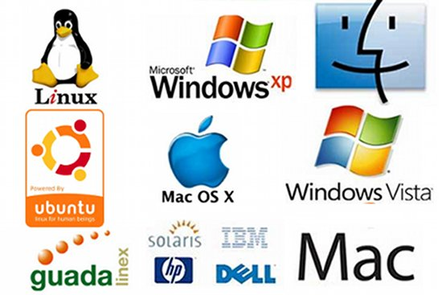
SISTEMAS OPERATIVOS
¿QUÉ ES UN SISTEMA OPERATIVO?
Un sistema operativo (SO) es un software que gestiona los recursos del hardware y permite la interacción entre el usuario y el dispositivo. Controla procesos, memoria, almacenamiento, periféricos y seguridad, sirviendo como base para ejecutar aplicaciones. Ejemplos incluyen Windows, macOS, Linux, Android e iOS.
El sistema operativo es el "cerebro" que coordina y gestiona todo lo que ocurre en un dispositivo, desde la ejecución de programas hasta la comunicación con el hardware, para garantizar que los usuarios puedan interactuar con él de manera funcional y eficiente.

Slide 2
Características principales de un Sistema Operativo
Es el intermediario entre el usuario y el hardware.
Es necesario para el funcionamiento de todos los ordenadores, tablets y teléfonos móviles.
Otorga seguridad y protege a los programas y archivos del ordenador.
Está diseñado para ser amigable con el usuario y fácil de usar.
Permite administrar de manera eficiente los recursos del ordenador.
La mayoría requiere del pago de una licencia para su uso.
Permite interactuar con varios dispositivos.
- Es progresivo, ya que existen constantemente nuevas versiones que se actualizan y adaptan a las necesidades del usuario.

Slide 3
Funciones más importantes de un Sistema Operativo
Gestión de Procesos:
- Administra la creación, ejecución y finalización de procesos.
- Asigna recursos del procesador y sincroniza los procesos en ejecución.
Gestión de Memoria:
- Controla el uso de la memoria RAM.
- Asigna y libera espacio de memoria para los procesos.
- Utiliza memoria virtual para optimizar recursos.
Gestión de Almacenamiento:
- Organiza y controla el acceso a archivos y datos en dispositivos de almacenamiento.
- Crea y administra sistemas de archivos como NTFS o ext4.
Gestión de Dispositivos:
- Coordina el uso de periféricos (teclado, impresoras, discos, etc.).
- Interactúa con controladores para facilitar la comunicación entre hardware y software.
Gestión de Seguridad:
- Protege el sistema contra accesos no autorizados.
- Controla permisos y autentica usuarios.
- Defiende contra amenazas como malware.
Interfaz de Usuario:
- Proporciona un medio para que el usuario interactúe con el sistema, ya sea mediante línea de comandos (CLI) o interfaces gráficas (GUI).

Slide 4
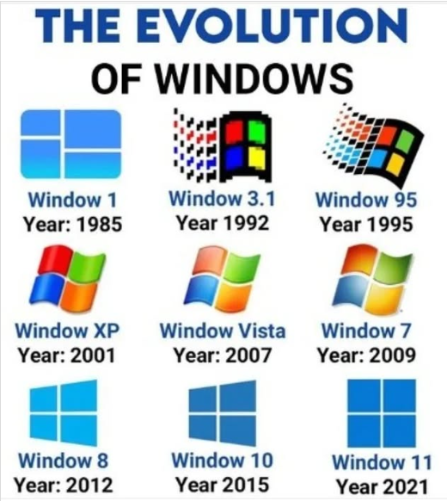
Tipos de Sistemas Operativos Más Comunes
Entre los diferentes tipos de sistemas operativos, los más utilizados en la actualidad para diversos dispositivos y necesidades son:
1.- Sistemas Operativos para Ordenadores de Escritorio y Portátiles.
Windows:
Desarrollado por Microsoft, es uno de los más populares en ordenadores personales.
Uso principal: Ordenadores de escritorio, laptops, y entornos de oficina.
Características: Interfaz gráfica amigable, compatibilidad con una amplia gama de hardware y software.
Ejemplo: Windows 10, Windows 11.

Slide 5
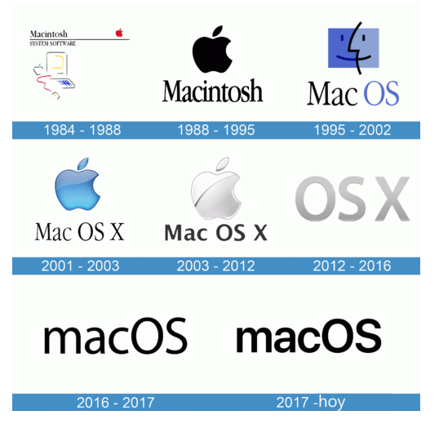
Tipos de Sistemas Operativos Más Comunes
1.- Sistemas Operativos para Ordenadores de Escritorio y Portátiles.
macOS:
Desarrollado por Apple, exclusivo para ordenadores Mac.
Uso principal: Profesionales creativos y usuarios de Apple.
Características: Interfaz intuitiva, alta integración con otros dispositivos Apple, estabilidad y seguridad.

Slide 6
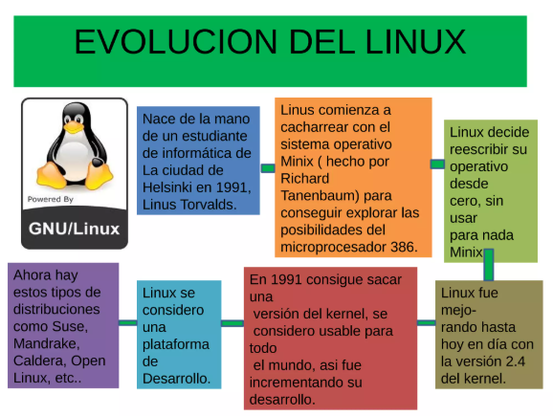
Tipos de Sistemas Operativos Más Comunes
1.- Sistemas Operativos para Ordenadores de Escritorio y Portátiles.
Linux:
Sistema operativo de código abierto basado en Unix.
Uso principal: Ordenadores personales, servidores y desarrolladores.
Características: Alta personalización, estabilidad, y disponible en distribuciones como Ubuntu, Fedora, y Debian.
En la era moderna, el sistema operativo Linux se ha consolidado como una opción robusta y confiable para servidores, supercomputadoras y dispositivos móviles.
El auge de la computación en la nube ha sido un terreno fértil para Linux. Plataformas como AWS, Google Cloud y Microsoft Azure dependen en gran medida de Linux para sus operaciones. Su flexibilidad, seguridad y eficiencia lo convierten en la elección preferida para la infraestructura en la nube.

Slide 7
Tipos de Sistemas Operativos Más Comunes
2.- Sistemas Operativos Móviles
Android:
Desarrollado por Google, basado en Linux.
Uso principal: Smartphones, tablets, y dispositivos portátiles.
Características: Ecosistema de aplicaciones amplio, personalización, y soporte de hardware variado.
iOS:
Desarrollado por Apple, exclusivo para dispositivos como iPhone y iPad.
Uso principal: Smartphones y tablets de Apple.
Características: Interfaz fluida, ecosistema cerrado, alta seguridad y privacidad.

Slide 8
Tipos de Sistemas Operativos Más Comunes
3. Sistemas Operativos de Servidores
Windows Server:
Versión de Windows optimizada para servidores.
Uso principal: Gestión de redes y aplicaciones empresariales.
Linux (Distribuciones para servidores):
Distribuciones como CentOS, Ubuntu Server, y Red Hat Enterprise Linux (RHEL).
Uso principal: Gestión de servidores web, bases de datos, y aplicaciones en red.
Unix:
Precursor de Linux, utilizado en servidores empresariales y aplicaciones críticas.

Slide 9
Tipos de Sistemas Operativos Más Comunes
4. Sistemas Operativos en la Nube
ChromeOS:
Desarrollado por Google, centrado en aplicaciones basadas en la nube.
Uso principal: Ordenadores portátiles ligeras (Chromebooks).
Características: Simplicidad, velocidad, y dependencia de servicios en línea como Google Drive.
Sistemas Virtualizados (AWS, Azure):
Sistemas diseñados para ejecutar aplicaciones y servicios en entornos virtuales y en la nube.

Slide 10
Tipos de Sistemas Operativos Más Comunes
5. Sistemas Operativos Embebidos
Android (versión embebida): Usado en dispositivos como televisores inteligentes (Smart TVs) y dispositivos IoT (Internet de las Cosas): son objetos físicos que están conectados a internet y tienen la capacidad de recopilar, enviar y recibir datos. Ejemplos: Cámaras de seguridad, Asistentes virtuales: Amazon Echo (Alexa), etc.
RTOS (Sistemas de tiempo real):
Utilizados en vehículos, dispositivos médicos, y electrodomésticos.
Resumen:
Los sistemas operativos más comunes se pueden dividir en tres grandes categorías: ordenadores personales (Windows, macOS, Linux), dispositivos móviles (Android, iOS), y servidores/redes (Linux, Unix, Windows Server). Estos sistemas dominan la mayoría de los dispositivos que usamos a diario.

Slide 11
Pasos para instalar el Window 10
A continuación, se detalla el proceso para instalar Windows 10 desde cero, ya sea en una computadora nueva o para reinstalar el sistema operativo:
1.- Preparar los requisitos previos:
. Dispositivo compatible: Asegúrate de que tu PC cumpla con los requisitos mínimos de Windows 10:
. Procesador: 1 GHz o más rápido.
. RAM: 1 GB (32 bits) o 2 GB (64 bits).
. Espacio en disco: 16 GB (32 bits) o 20 GB (64 bits).
. Gráficos: Compatible con DirectX 9 o posterior.
. Medio de instalación: Necesitarás un USB (mínimo 8 GB) o DVD con la instalación de Windows 10.
. Descarga la herramienta de creación de medios: Ve al sitio oficial de Microsoft (https://www.microsoft.com/es-es/software-download/windows10) y crea un medio de instalación en USB.
Copia de seguridad: Si hay datos importantes, haz un respaldo, ya que la instalación borrará el disco duro.

Slide 12
Pasos para instalar el Window 10
2. Configurar la BIOS/UEFI para arrancar desde el medio de instalación:
. Reinicia el ordenador y accede a la BIOS/UEFI (generalmente pulsando teclas como F2, F10, Del o Esc durante el arranque).
. En la configuración, establece el USB o DVD como el primer dispositivo de arranque.
. Guarda los cambios y reinicia el ordenador con el medio de instalación conectado.
3. Iniciar la instalación de Windows 10:
. Cuando el ordenador arranque desde el USB/DVD, aparecerá la pantalla del instalador de Windows.
Selecciona:
. Idioma.
. Formato de hora y moneda.
. Distribución del teclado.
. Haz clic en "Siguiente" y luego en "Instalar ahora".

Slide 13
Pasos para instalar el Window 10
4.- Introducir la clave de producto (opcional):
. Si tienes una clave de licencia válida, ingrésala en esta etapa.
. Si no la tienes, selecciona la opción "No tengo una clave de producto" y elige la edición de Windows 10 que deseas instalar (Home, Pro, etc.). Luego podrás activarlo más tarde.
5. Elegir el tipo de instalación:
. Selecciona "Personalizada: instalar solo Windows (avanzada)" si deseas una instalación limpia.
. Aparecerá una lista de particiones en tu disco duro.
6. Configurar particiones:
Si quieres una instalación completamente limpia:
1.- Elimina todas las particiones existentes seleccionándolas y haciendo clic en "Eliminar".
2.- Crea una nueva partición para instalar Windows.
3.- Selecciona la partición principal y haz clic en "Siguiente".
Nota: El instalador de Windows creará automáticamente particiones necesarias para el sistema.

Slide 14
Pasos para instalar el Window 10
7. Instalación del sistema operativo:
. El proceso de copia de archivos comenzará automáticamente.
. El ordenador se reiniciará varias veces durante la instalación. No retires el USB/DVD.
8. Configuración inicial de Windows 10:
. Seleccionar región y teclado: Sigue las instrucciones en pantalla para configurar tu país e idioma.
. Conexión a internet: Conéctate a una red Wi-Fi o utiliza un cable Ethernet.
. Configuración de usuario: Inicia sesión con una cuenta de Microsoft (opcional) o crea una cuenta local.
. Privacidad y configuración: Ajusta las opciones de privacidad según tus preferencias (ubicación, diagnóstico, publicidad, etc.).

Slide 15
Pasos para instalar el Window 10
9. Finalizar la instalación:
. Una vez completada la configuración inicial, Windows 10 se iniciará en el escritorio.
. Instala los controladores (drivers) necesarios para el hardware desde el sitio web del fabricante o utilizando herramientas automáticas.
. Realiza una actualización de Windows para obtener las últimas funciones y parches de seguridad (Configuración → Actualización y Seguridad → Windows Update).
10. Configuración adicional (opcional):
. Instala programas esenciales como navegadores, antivirus, y aplicaciones según tus necesidades.
. Ajusta configuraciones adicionales, como resolución de pantalla o personalización del tema.
Nota final:
El proceso puede variar ligeramente según el fabricante del equipo. Si necesitas ayuda con un paso específico, no dudes en preguntar.

Slide 16


